Slide 1
Machine Learning – Conceptos

Slide 2
¿Qué es Machine Learning?
Es una rama de la inteligencia artificial cuyo objetivo es desarrollar técnicas que permitan a los ordenadores aprender (realizar una o varias tareas de forma autónoma) con un previo entrenamiento.
Los modelos o programas resultantes deben ser capaces de generalizar comportamientos e inferencias para un conjunto más amplio (potencialmente infinito) de datos.

Slide 3
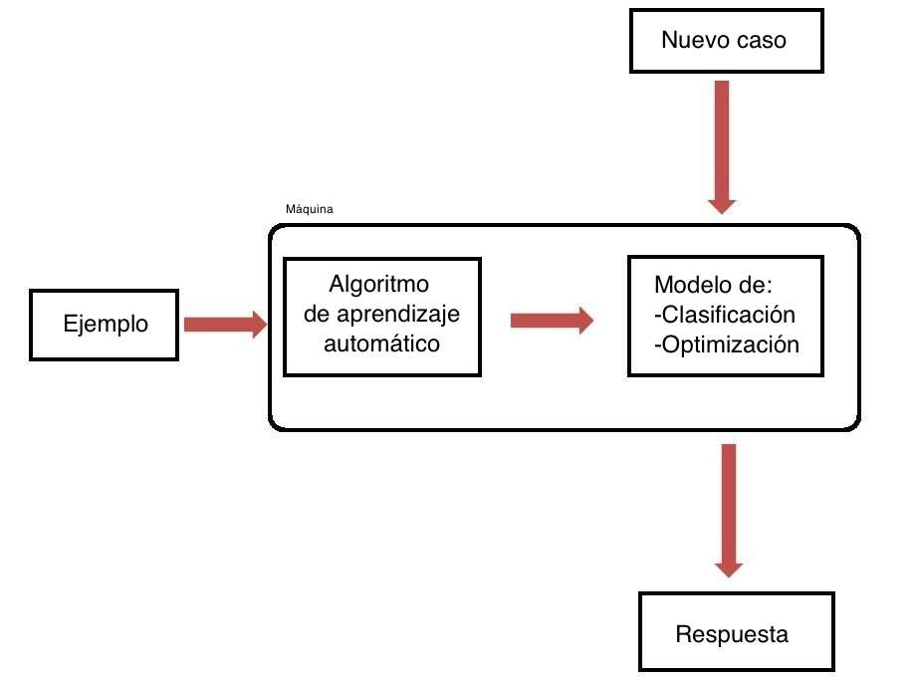
Machine Learning: Lógica
A partir de una serie de ejemplos (datos), el algoritmo de ML encuentra patrones en ellos con la finalidad de proporcionar algún tipo de información relevante (inferencia).
Existe un periodo de entrenamiento del algoritmo en el cuál el algoritmo aprende las pautas para resolver un problema dado.
Después, el algoritmo es capaz de inferir un nuevo caso a partir de lo entrenado.

Slide 4
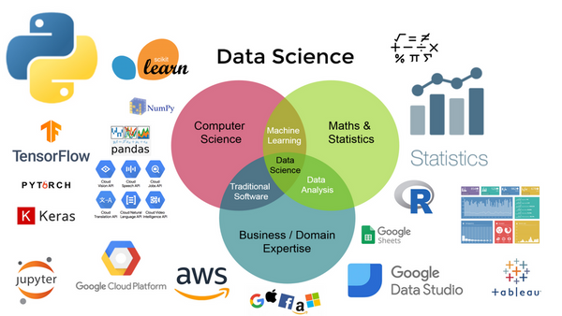
Machine Learning: ¿Dónde se ubica?

Slide 5
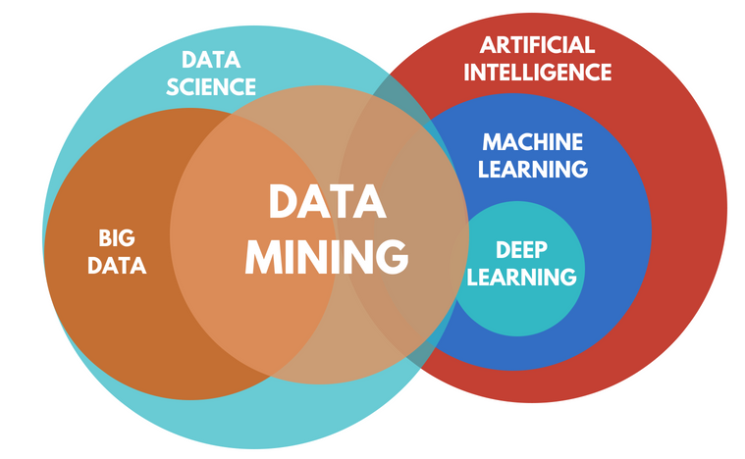
Machine Learning: ¿Dónde se ubica?

Slide 6
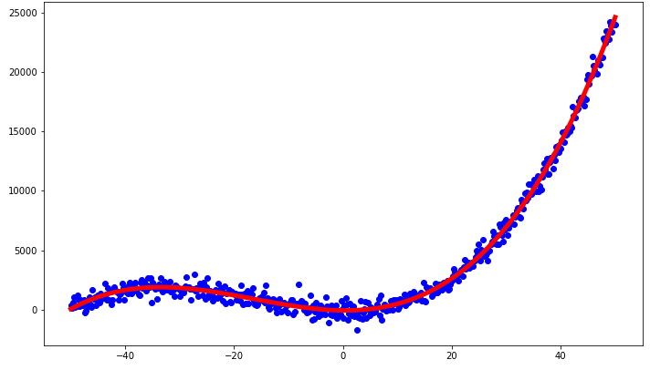
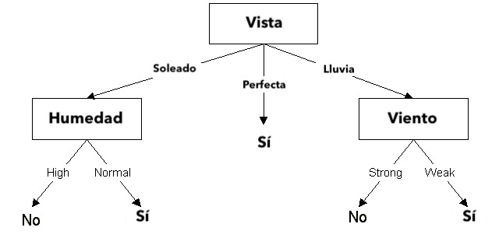
Tipos de técnicas principales en ML
Algoritmos de regresión
Algoritmos de clasificación
Regresión no lineal
Árbol de decisión

Slide 7
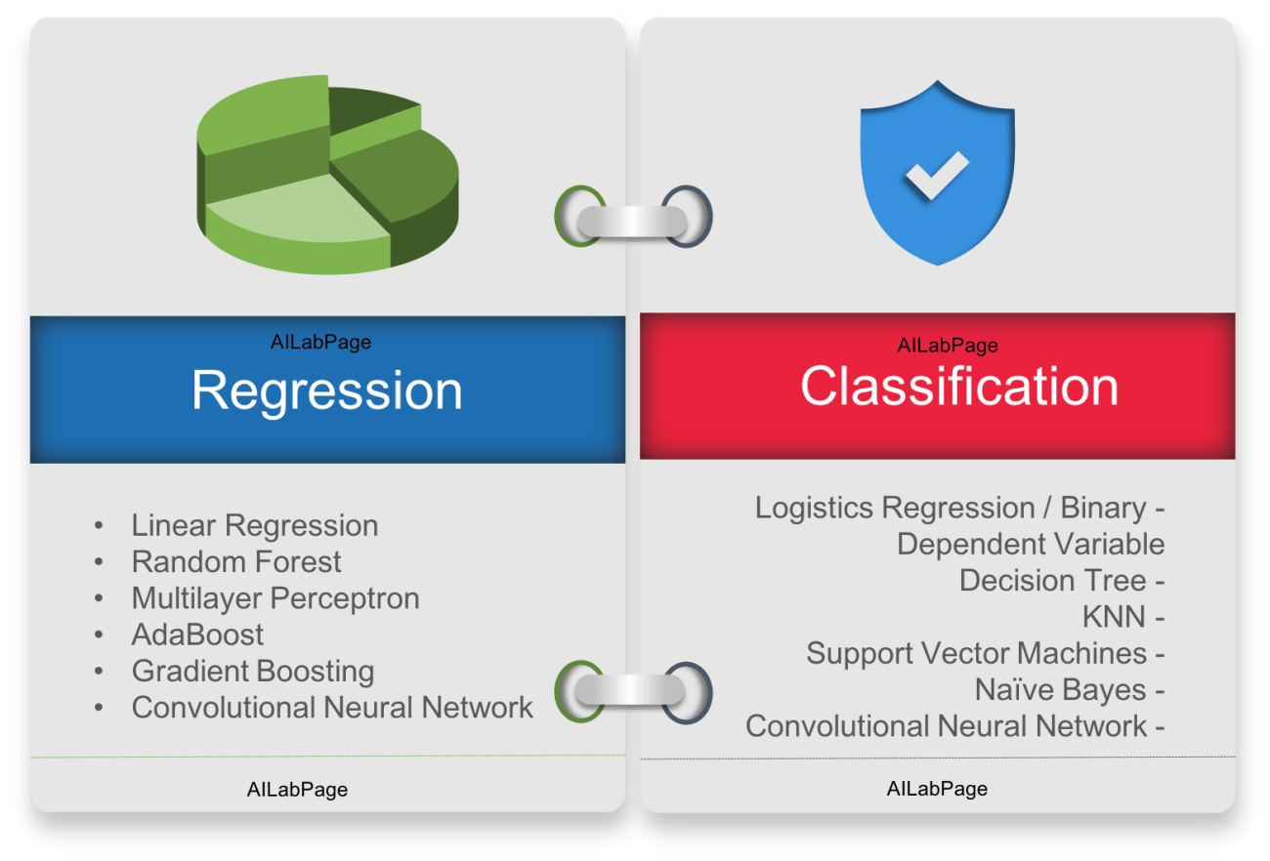
Algoritmos de Machine Learning
Aprendizaje supervisado:
Regresión
Clasificación
Aprendizaje no supervisado:
Clusterización
Reducción de dimensionalidad
Aprendizaje por refuerzo

Slide 8
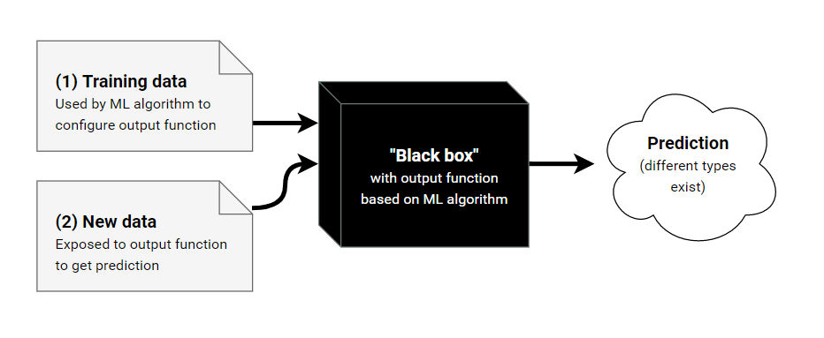
Modelo de Machine Learning
Un modelo de ML son un conjunto de parámetros y operaciones que permiten una entrada con datos (input) y, a partir de un proceso específico, obtiene una salida.
La salida normalmente son uno o más números que representan algo específico para el usuario.
Se le concede el nombre de “caja negra” habitualmente.

Slide 9
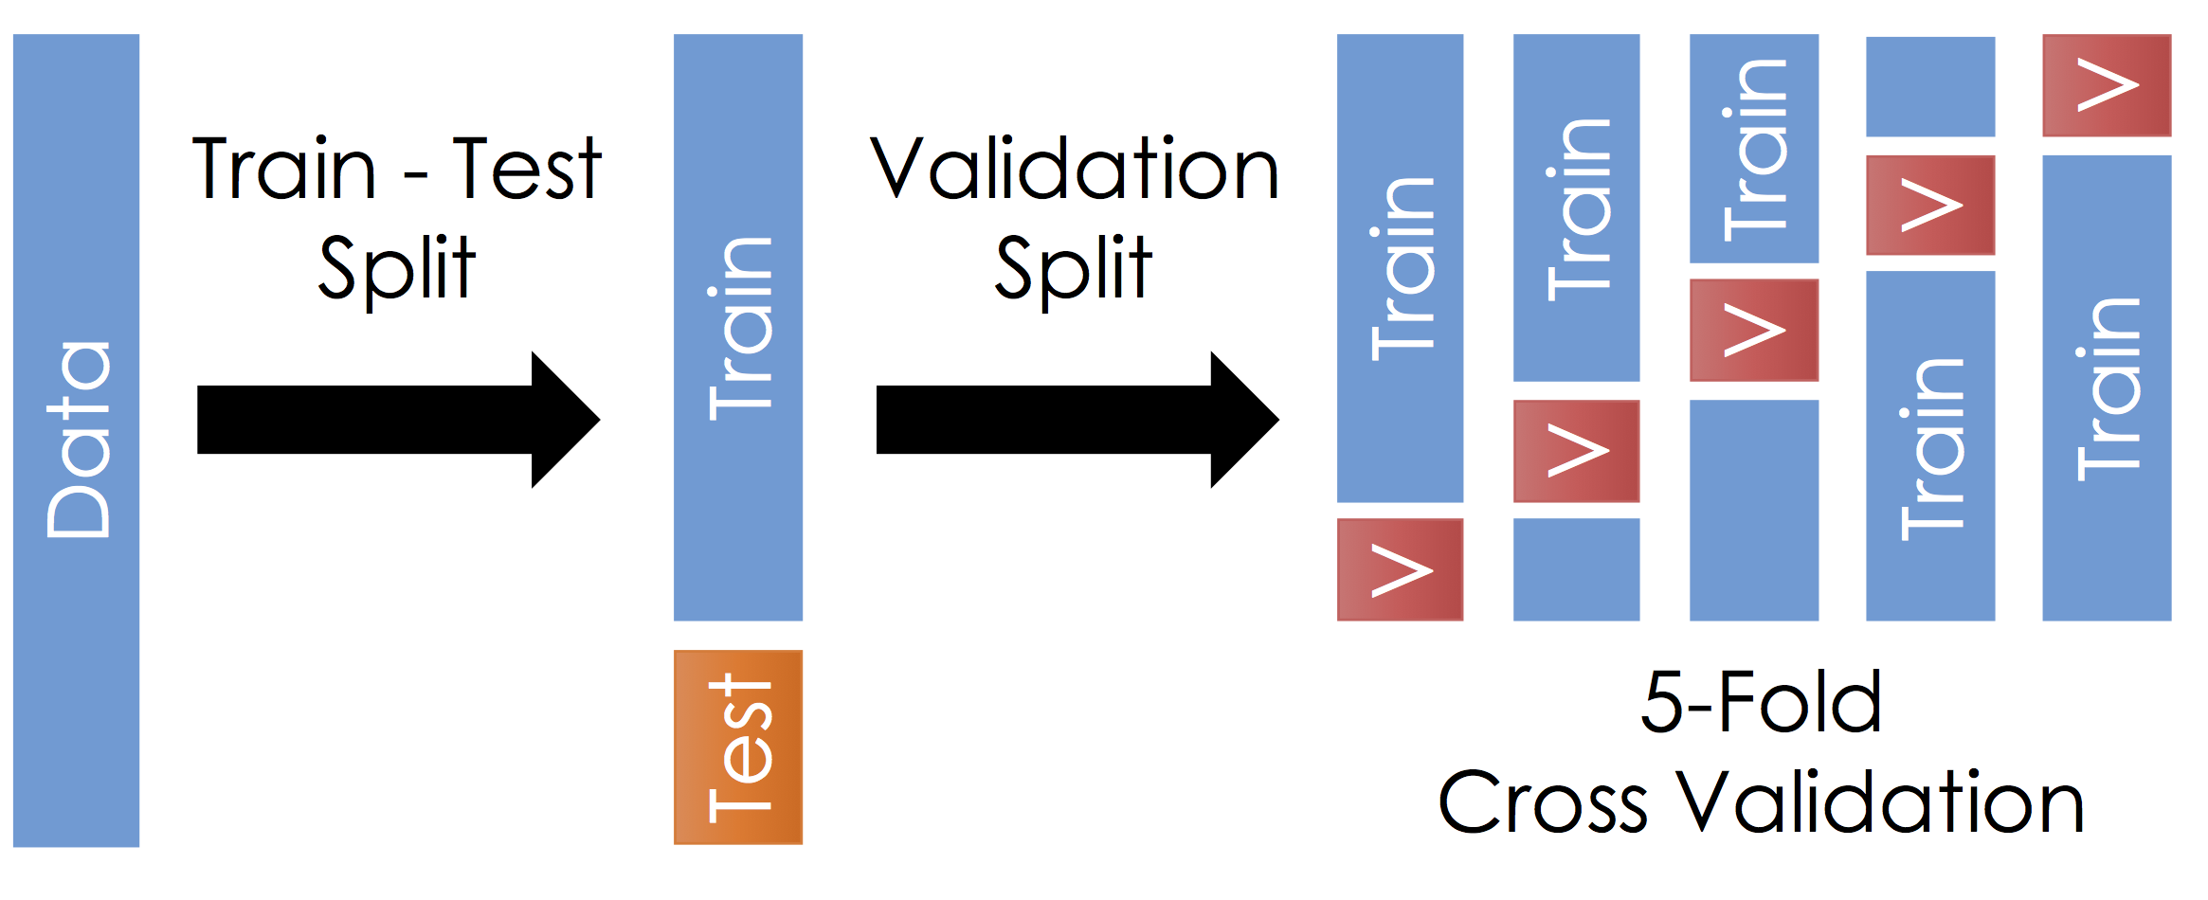
Algoritmos de Machine Learning
En Machine Learning, el conjunto de datos está dividido, normalmente, en tres partes:
Conjunto de entrenamiento: son los datos con los que se va a entrenar el modelo.
Conjunto de validación: sirve para que evitar el sobreentrenamiento* (overfitting)
Conjunto de test: son los datos con los que se va a testear el modelo. El resultado final del testeo ha de ser un porcentaje de acierto sobre el conjunto de test.
En Kaggle, para comparar los resultados de dos participantes diferentes, se observa el porcetaje de error (o acierto) de la predicción sobre el conjunto de entrenamiento.

Slide 10
Preguntas

